Slide 1
Презентація на тему:
Видатні вчені-фізики
Підготував
Учень 7-А класу
Жидачівської ЗОШ №2
Шкадар Володимир

Slide 2
Історія фізики
Історія фізики – це історія відкритів, кожне з яких поглиблює наше розуміння природи.
За кожним відкриттям стоїть людина, яка підіймає науку на новий щабель розвитку.
Сьогодні ми завдячуємо їм за безліч речей без яких не уявляємо свого життя.

Slide 3
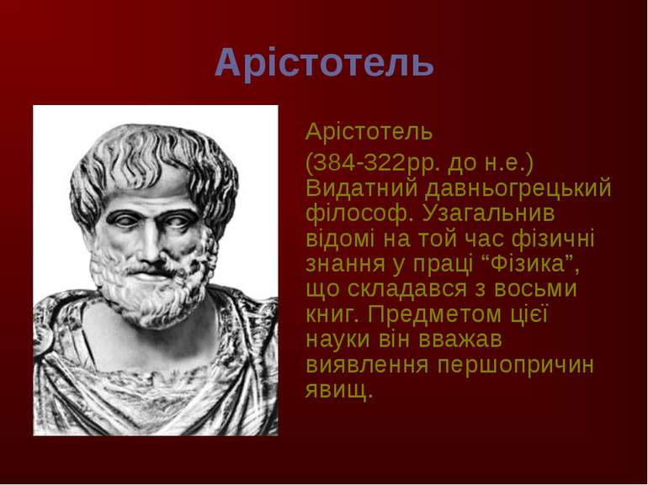

Slide 4
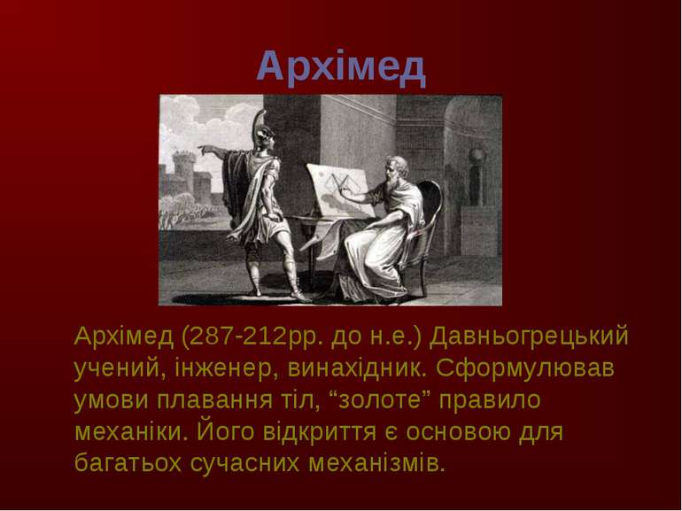

Slide 5
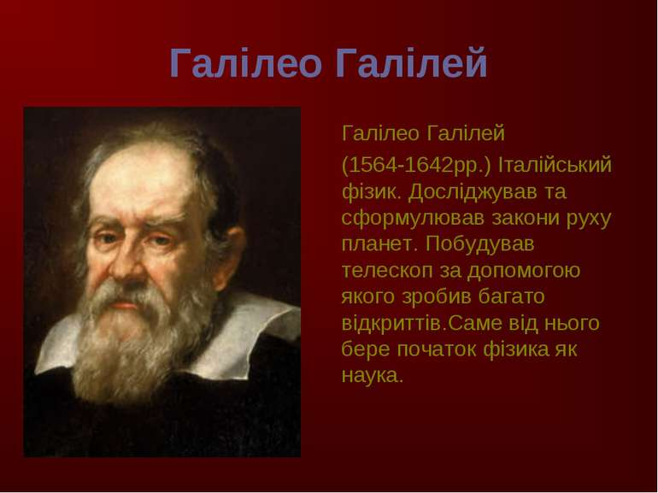

Slide 6
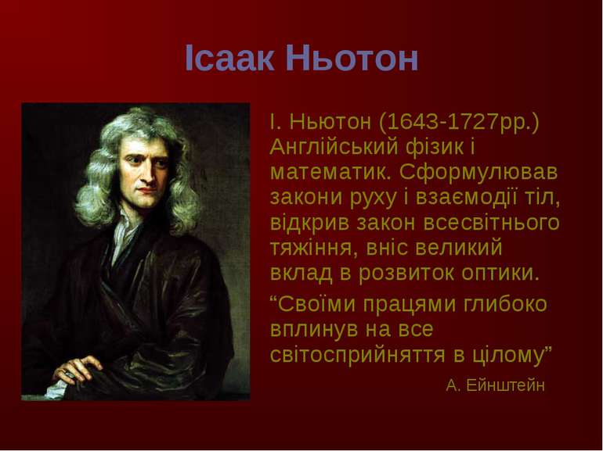

Slide 7
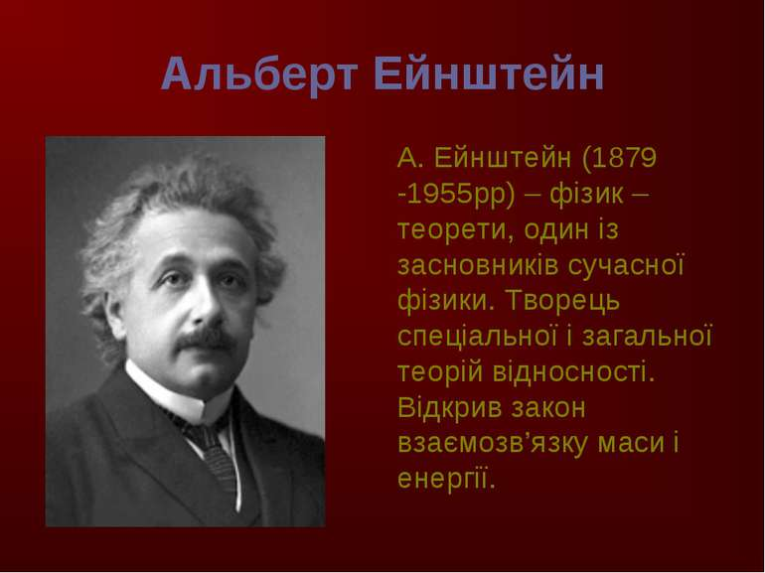

Slide 8
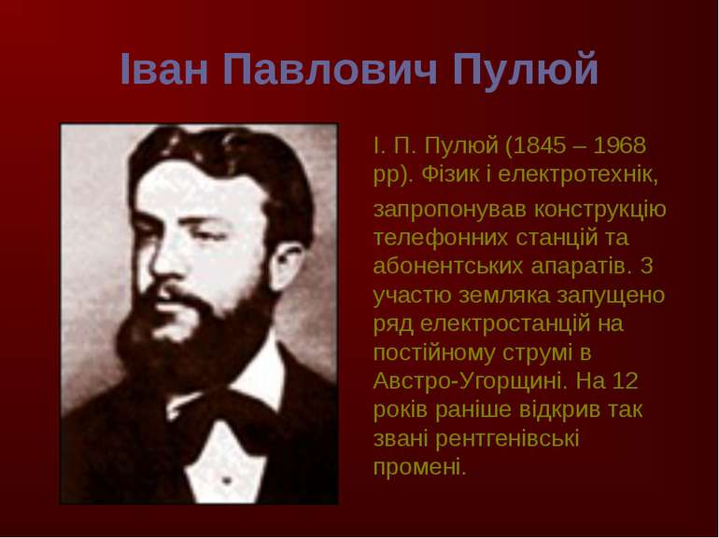

Slide 9
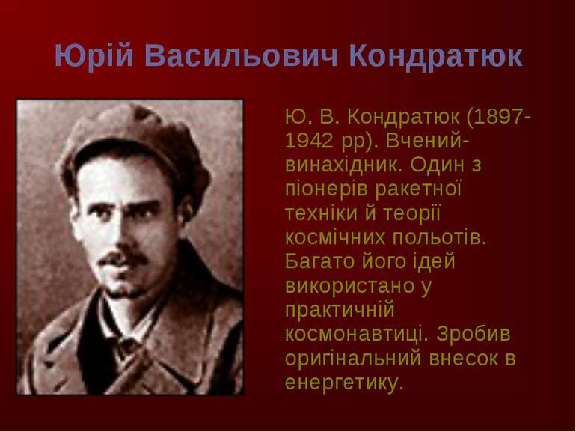

Slide 10


